Slide 1
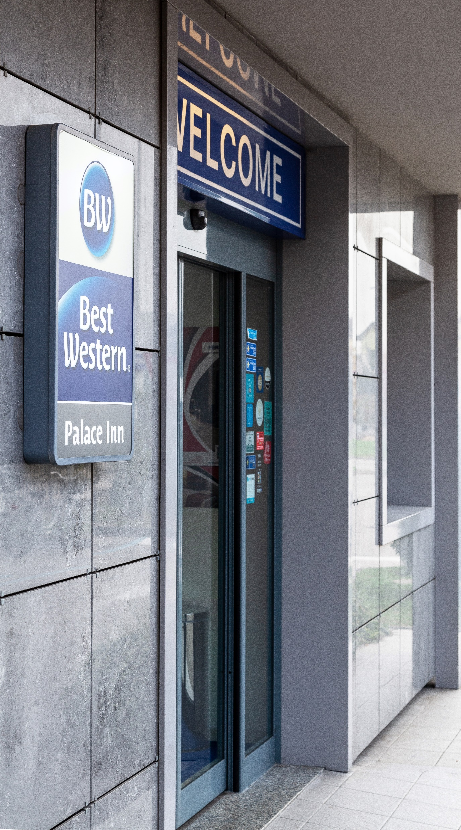

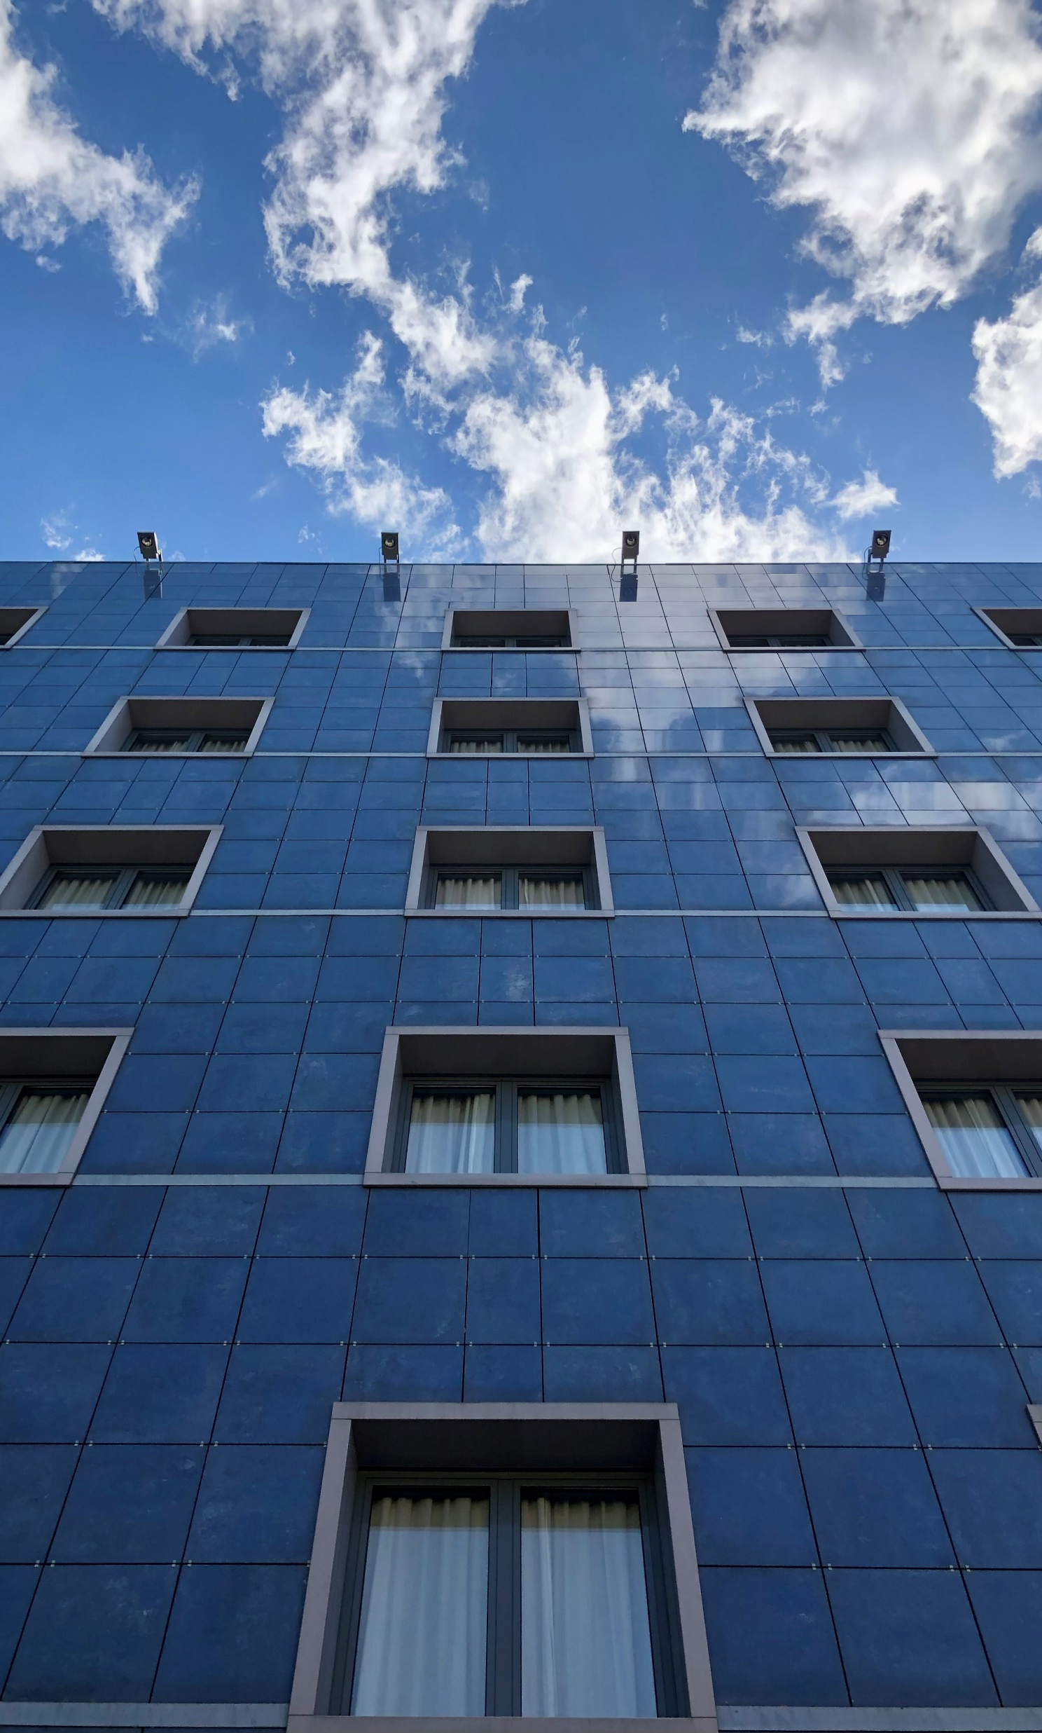

LOGO STRUTTURA
IL NOSTRO IMPEGNO PER LA SOSTENIBILITÀ
ANNO 2025
HOTEL PALACE INN FERRARA
Sito web: https://www.palaceinnferrara.it/

Slide 2
Indice
ANNO 24/25
1. LA NOSTRA IDENTITÀ
2. IL NOSTRO IMPEGNO
3. GLI IMPATTI AMBIENTALI
Pagina 3
Pagina 4
Pagina 5
IL NOSTRO IMPEGNO PER LA SOSTENIBILITÀ
4. PERFORMANCE SOCIALI, CULTURALI ED ECONOMICHE
5. GLI OBIETTIVI
Pagina 8
Pagina 12

Slide 3
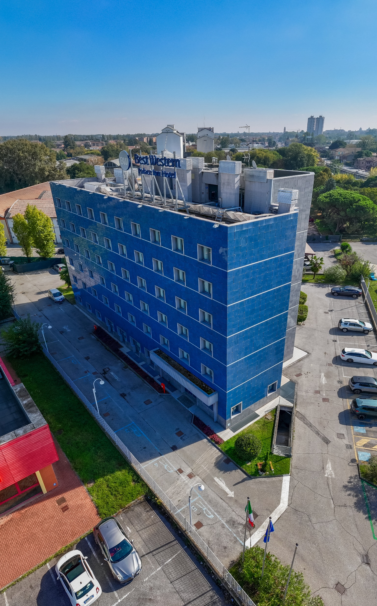
La nostra identità
ANNO 24/25
“IL NOSTRO COSTANTE IMPEGNO È FRUTTO DELLA PASSIONE PER IL NOSTRO LAVORO: LA CURA DEI DETTAGLI, UN CALDO SORRISO E L'ATTENZIONE ALLA SOSTENIBILITÀ AMBIENTALE SONO GLI ASPETTI ESSENZIALI PER FAR SENTIRE A CASA I NOSTRI OSPITI”.
LA STRUTTURA E IL CONTESTO GEOGRAFICO
Il Best Western Palace Inn di Ferrara è una struttura moderna e accogliente, nata nei primi anni del XXI secolo e divenuta nel tempo un punto di riferimento per l’ospitalità cittadina. Situato in posizione strategica, all’ingresso dalle principali vie di comunicazione, l’hotel unisce comfort, innovazione e attenzione ai dettagli, rispondendo alle esigenze di chi viaggia per lavoro o per piacere.
Ferrara, Patrimonio dell’Umanità UNESCO, è una città d’arte e cultura che conserva intatto il fascino rinascimentale lasciato dalla famiglia d’Este. Tra i suoi luoghi simbolo spiccano il Castello Estense, il Palazzo dei Diamanti e la Cattedrale di San Giorgio. Il territorio circostante, nel cuore della pianura padana e attraversato dal Po, offre paesaggi naturali unici, con il Parco del Delta del Po e la costa adriatica facilmente raggiungibili. Il clima continentale e la vivace programmazione di eventi, come il Ferrara Buskers Festival e il Palio di San Giorgio, rendono ogni soggiorno un’esperienza piacevole e ricca di scoperte.
IL NOSTRO IMPEGNO PER LA SOSTENIBILITÀ
IL CODICE ETICO: urly.it/31cwz5
3

Slide 4



Il nostro impegno
LA CERTIFICAZIONE
Il Best Western Palace Inn di Ferrara è orgogliosamente certificato secondo gli standard del Global Sustainable Tourism Council (GSTC), il principale riferimento internazionale per il turismo sostenibile.
Questa certificazione attesta il nostro impegno concreto nel ridurre l’impatto ambientale, sostenere le comunità locali e valorizzare le risorse naturali e culturali del territorio.
Crediamo che la sostenibilità sia una scelta condivisa e il modo migliore per offrire ai nostri ospiti un’esperienza autentica e rispettosa dell’ambiente.
LA BIODIVERSITÀ
Il territorio di Ferrara è di ecosistemi unici, dove fiumi, zone umide e aree agricole convivono in equilibrio. A circa 40 km dalla città si estende il Parco del Delta del Po, riserva della biosfera UNESCO, che ospita una straordinaria varietà di specie animali e vegetali, tra cui aironi, fenicotteri e numerosi uccelli migratori. La nostra struttura sostiene la tutela di questo patrimonio naturale promuovendo pratiche sostenibili e sensibilizzando i propri ospiti sull’importanza di preservare la biodiversità, risorsa preziosa per l’ambiente e per le generazioni future.
4

Slide 5

Gli impatti ambientali
EMISSIONI DI CO₂
ANNO PRECEDENTE
ACQUA
ANNO PRECEDENTE
Impronta di carbonio: 158
Impronta di carbonio: 163
Consumo idrico: 13.302 *
Consumo idrico: 7.120
ENERGIA
Elettricità consumata: 275.845 Energia da fonti rinnovabili: 50%
ANNO PRECEDENTE
Elettricità consumata: 285.622 Energia da fonti rinnovabili: 50%
MISURE ADOTTATE: 1. Teniamo traccia dei nostri consumi 2. Abbiamo rubinetti, docce e WC con riduttore di flusso 3. Gestione del verde esterno con innaffiature solo serali
* NOTA: Purtroppo durante l’estate 2024 abbiamo subito un importante danno al gruppo frigo che per raffreddare doveva essere costantemente bagnato da acqua. A questo è dovuto il maggior consumo rispetto all’anno precedente.
MISURE ADOTTATE: 1. Teniamo traccia dei consumi di energia e gas 2. Scegliamo soluzioni efficienti (sensori di movimento, gestione remota delle camere) e sostituiamo la nostra illuminazione con LED 3. Acquistiamo il 50% di energia rinnovabile
5

Slide 6
Gli impatti ambientali
ANNO 24/25
RIFIUTI ANNO SOLARE NOV 2024 – OTTOBRE 2025
MISURE ADOTTATE:
1. Analisi e monitoraggio costante
2. Raccolta differenziata in tutti i piani
3. Riutilizzo di materiale consumabile: carta da stampare, scatole per stoccaggio, contenitori come vasi.
4. Riconsegna degli imballaggi ai fornitori
5. TooGoodToGo contro lo spreco alimentare e preparazione in basi al numero di ospiti in struttura
6. Abolizione di monodose e plastica usa e getta
7. Acqua in vuoto a rendere o da erogatore
Totale rifiuti prodotti: 9379 KG
Raccolta differenziata: 7597 kg | Carta : 1365 kg | Plastica: 1485 kg | Vetro: 1279 kg | Organico: 3468 kg
Raccolta indifferenziata: 1782 kg
REPORT DI SOSTENIBILITÀ
6

Slide 7


Gli impatti ambientali
ANNO 24/25
MOBILITÀ SOSTENIBILE
ACQUISTI ECOLOGICI
Ferrara è conosciuta come la “città delle biciclette”, grazie al territorio pianeggiante e a oltre 150 km di piste ciclabili.
Dal Best Western Palace Inn parte una pista ciclabile che conduce al centro storico in soli 3 km, rendendo semplice e piacevole muoversi sulle due ruote.
Il nostro impegno per una mobilità più sostenibile si concretizza in diverse iniziative:
- Noleggio biciclette nel periodo estivo;
- Spazi sicuri per il ricovero delle bici e possibilità di parcheggiare l’auto durante i viaggi cicloturistici;
- Colonnina per la ricarica di auto elettriche - 500 punti bonus BWR per chi arriva in treno o con mezzi di trasporto condivisi;
Collegamento al centro storico con la linea urbana n.6.
Con queste azioni vogliamo promuovere un modo di viaggiare più rispettoso dell’ambiente e in perfetta armonia con lo spirito green della nostra città.
Gli acquisti ecologici ed efficienti oltre che a filiera corta, sono una componente fondamentale della strategia complessiva della nostra politica di sostenibilità, insieme ad una mappatura attenta dei nostri fornitori, con i quali vogliamo condividere un impegno sostenibile a 360°. Queste sono le nostre scelte in termini di acquisti: - Abolizione della plastica monouso. - Acquisto di prodotti in carta certificata.
- Prodotti biologici o provenienti dalla filiera equa e solidale (fair trade) quando possibile. - Detersivi e detergenti certificati ecolabel o altre etichette ecologiche.
REPORT DI SOSTENIBILITÀ
7

Slide 8
Performance sociali, culturali ed economiche
ANNO 24/25
LE PERSONE AL CENTRO: I NOSTRI COLLABORATORI
ALCUNI DATI
TOTALE: 10 – tutti con residenza entro i 20 km
Anni medi di collaborazione: 5,4
Età media 30 anni
REPORT DI SOSTENIBILITÀ
8

Slide 9
Performance sociali, culturali ed economiche
ANNO 24/25
LE PERSONE AL CENTRO: I NOSTRI COLLABORATORI
LE AZIONI INTRAPRESE PER SOSTENERE I NOSTRI COLLABORATORI
Consumo gratuito di snack e pasti durante il turno di lavoro, con pausa lunga a metà mattina
Orari flessibili, con possibilità di segnalare richieste speciali mensilmente
Tariffa agevolata rispetto gli altri hotel del gruppo Fabbri Hotels
Tariffa dipendenti per tutti gli hotel della catena BWH
Utilizzo gratuito della palestra interna
Possibilità di fare volontario in nome e per conto dell’azienda, ma secondo le proprie scelte personali
REPORT DI SOSTENIBILITÀ
9

Slide 10
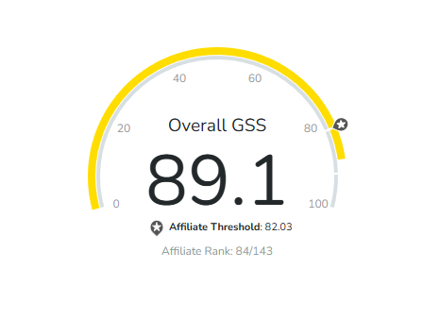
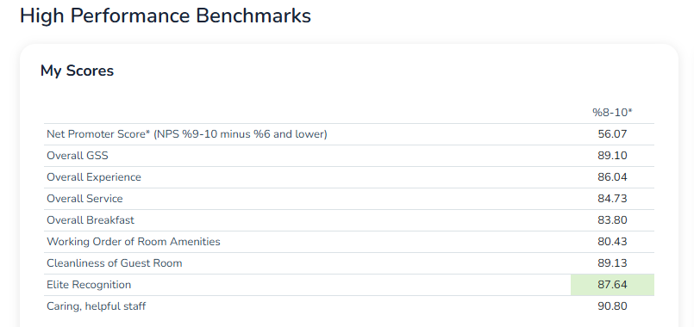
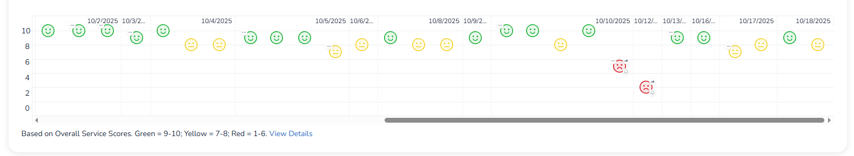
Performance sociali, culturali ed economiche
ANNO 24/25
LE PERSONE AL CENTRO: I NOSTRI OSPITI
recensioni
Rispondiamo personalmente a tutte le recensioni che riceviamo, con una particolare attenzione alle negative.
Con il canale Medallia, abbiamo una visione chiara delle opinioni dei nostri ospiti e anche dei nostri punti di debolezza.
REPORT DI SOSTENIBILITÀ
10

Slide 11
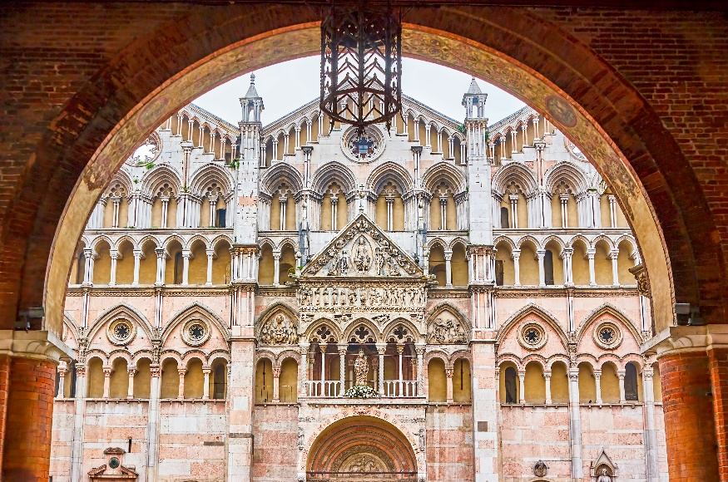
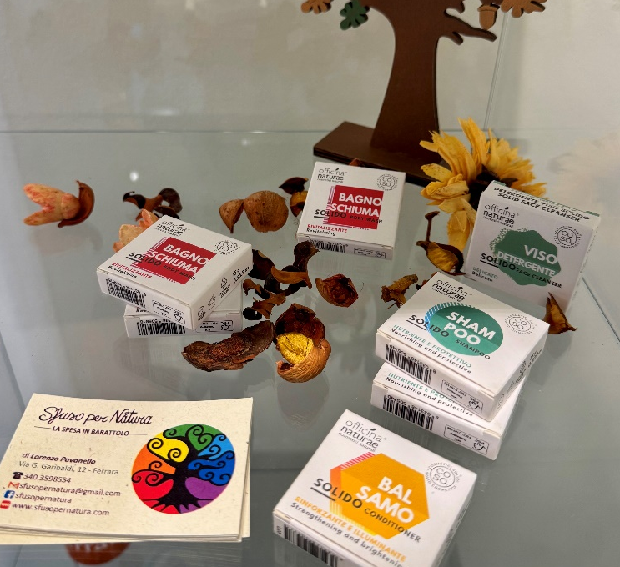
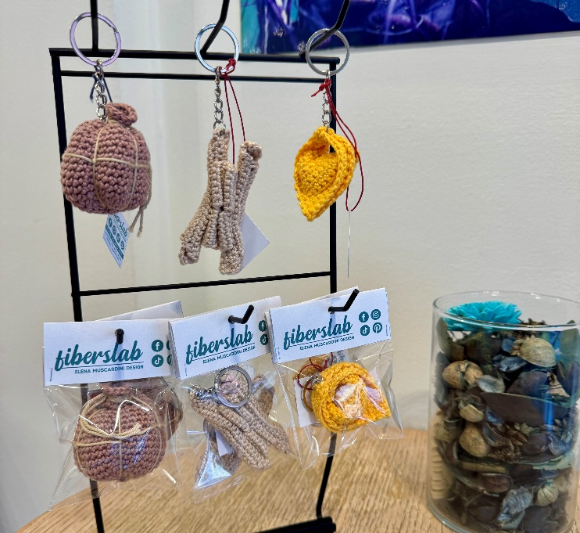
Performance sociali, culturali ed economiche
ANNO 24/25
COMUNITÀ LOCALE
Prodotti freschi acquistati da fornitori locali: 100 %
Iniziative di supporto alla comunità: 1. Donazione ai Restauri della Cattedrale di Ferrara
2. Donazione al Centro Donna Giustizia di Ferrara in occasione della festa della donna.
3. Supporto alle scuole locali accogliendo ragazzi in stage
4. Esposizione e vendita di prodotti di piccoli imprenditori locali
REPORT DI SOSTENIBILITÀ
11

Slide 12
Gli obiettivi
ANNO 24/25
Aumentare del 20% l’illuminazione LED della struttura
Sostituire il 50% degli scarichi WC
Aumentare del 25% l’acquisto di energia rinnovabile
Migliorare la fornitura locale della colazione
Migliorare le occasioni di volontariato aziendale
REPORT DI SOSTENIBILITÀ
12

Slide 13
I risultati del 2024
ANNO 24/25
1. Sostituzione delle bottigliette di plastica con lattine di alluminio 1.bis Progettazione di bottiglie in Tetrapak per l’acqua di cortesia, con grafica su Ferrara con accenno a non sprecare l’acqua.
2. Predisposizione di una colonnina di ricarica auto elettriche
3. Sostituzione delle tovagliette di carta a colazione, in favore di tovagliette riutilizzabili
4. Avviamento progetto di volontariato individuale per conto dell’azienda
5. Aumento del 10% illuminazione LED
REPORT DI SOSTENIBILITÀ
13

Slide 14

Nov. 2025
Il nostro impegno per la sostenibilità non è solo una scelta responsabile, ma una necessità imprescindibile per garantire un futuro migliore alle generazioni attuali e future.
Le iniziative che abbiamo intrapreso finora hanno reso la sostenibilità un elemento fondante della nostra identità, integrandola in ogni ambito delle nostre operazioni.
Guardiamo al futuro con determinazione, ben consapevoli delle numerose sfide che ci attendono, ma altrettanto certi che la nostra passione, creatività e senso di responsabilità ci guideranno verso soluzioni sempre più efficaci.
Ogni azione è importante e siamo convinti che le azioni possano contribuire significativamente a ridurre la nostra impronta ecologica e promuovere uno sviluppo più sostenibile.
Intendiamo coinvolgere il maggior numero possibile di stakeholder per sensibilizzare su temi così cruciali per il nostro benessere e quello delle future generazioni.
Sappiamo che i nostri sono piccoli passi, ma anche i grandi oceani sono formati da innumerevoli piccole gocce.
È la forza della collettività che fa la differenza, e noi ci crediamo fermamente.
Continueremo a lavorare con lo stesso impegno, consapevoli che ogni nostro sforzo si traduce in un impatto positivo tangibile.
Il futuro è nelle nostre mani e, insieme, possiamo renderlo sostenibile, equo e prospero per tutti.
PALACE INN HOTEL Via Eridano 2 44122 Ferrara TEL. 0532773013 Email. info@palaceinnferrara.it

